Slide 1


vente-vehicules
Réalisé par: FAYSAL EL ALAMI
Accompagné par: Mme Asmae Youala

Slide 2
Contenu
Description du projet
Analyse des besoins du client ou de l'utilisateur final
Identification des risques et des opportunités
Diagramme de cas d'utilisation
Diagramme de classe
Choix technique
Conclusion

Slide 3
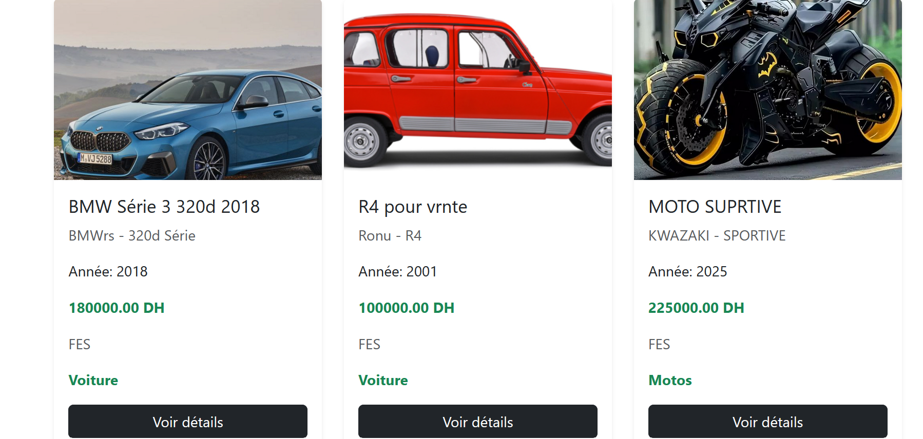
Description du projet
Vente-Véhicules est une plateforme de vente de motos et de voitures. Son objectif principal est de faciliter la mise en relation entre les vendeurs et les acheteurs, afin de simplifier et d’accélérer le processus de vente des véhicules

Slide 4
Analyse des besoins du client
Partage des annonces
Besoin de recherche et de consultation
Sécurité et simplicité

Slide 5
Identification des risques et des opportunités
Risques :
Problème de gestion des annonces
Problème de validation des données
Problème de performance avec beaucoup de données
Problème de gestion des utilisateurs et rôles
Opportunités :
système CRUD structuré
Utiliser les Form Requests Laravel
Utiliser la pagination MySQL (Eloquent)
système d’authentification et de rôles

Slide 6
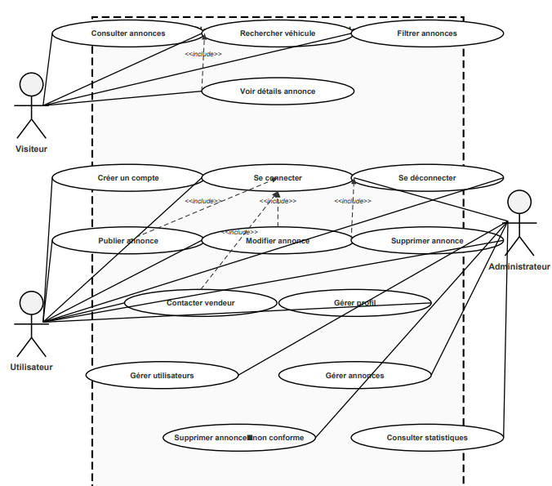
Diagramme de cas d'utilisation

Slide 7
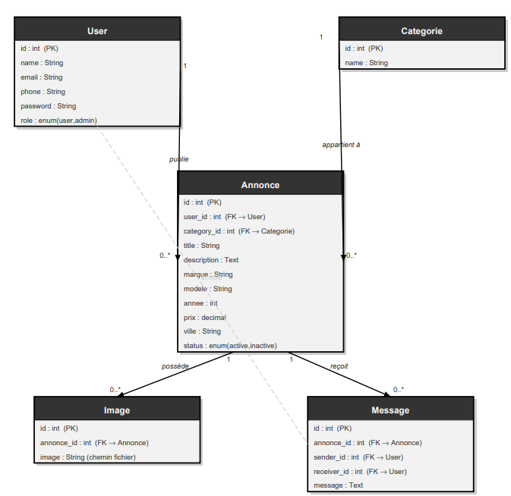
Diagramme de classe

Slide 8
Choix technique
Technologies utilisées
1. Backend
3. Frontend
2. Base de données
Laravel (PHP)
Blade
MySQL
Bootstrap

Slide 9
Conclusion
En conclusion, ce projet de plateforme de vente de voitures et motos constitue une solution complète pour centraliser et simplifier la gestion des annonces de véhicules. Grâce à l’utilisation de Laravel et MySQL, la plateforme permet une gestion efficace des utilisateurs et des annonces, tout en assurant la sécurité, la rapidité et la fiabilité des données.

Slide 10
Lien de GitHub du projet
https://github.com/fayssalalami03-alt/vente-vehicules.git

Slide 11
Merci pour votre attention

